Slide 1
线
性
代
数
方阵的特征值与特征向量
数学学院 张神星

Slide 2

一、问题引入
如何进行天气预报?
2023年 河北
Notes:
在今年夏天，我国华北等地区爆发了严重的洪涝灾害。
在抗洪救灾过程中，我们的解放军战士总是冲在第一线，为保护人民的生命财产安全做出了巨大贡献。
那么我们从科学的角度，应该如何预测降雨的时间、地点以及强度，以此减少洪涝灾害造成的损失呢？
这就需要用到我们今天将要学习的特征值和特征向量的内容。

Slide 3
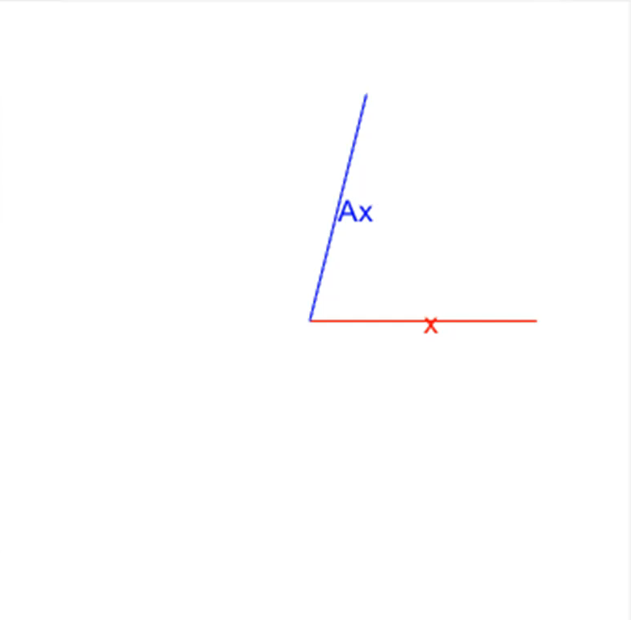

二、特征值与特征向量的概念
观察线性变换
$y=Ax.$
例如取 $A=\left(\begin{matrix}0.25 & 0.75 \\ 1 & 0.5\end{matrix}\right),x=\left(\begin{aligned}1 \\ 0\end{aligned}\right)$.
则 $y=Ax=\left(\begin{aligned}0.25 \\ 1\end{aligned}\right)$.
某些向量被线性变换作用后，变为原来的倍数.
这样的向量被称为特征向量，而对应的倍数被称为特征值.
引 例
Notes:
我们先从几何角度来看。

Slide 4
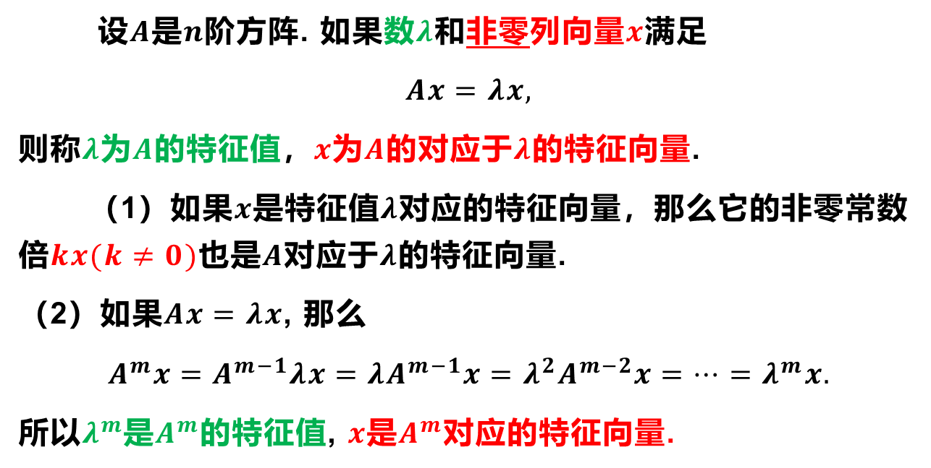
二、特征值与特征向量的概念
设$A$是$n$阶方阵. 如果数$λ$和非零列向量$x$满足
$$Ax=λx,$$
则称$λ$为$A$的特征值，$x$为$A$的对应于$λ$的特征向量.
（1）如果$x$是特征值$λ$对应的特征向量，那么它的非零常数倍$kx(k≠0)$也是$A$对应于$λ$的特征向量.
（2）如果$Ax=λx$, 那么
$$A^{m}x=A^{m−1}λx=λA^{m−1}x=λ^{2}A^{m−2}x=⋯=λ^{m}x.$$
所以$λ^{m}$是$A^{m}$的特征值, $x$是$A^{m}$对应的特征向量.
定 义
注 记
Notes:
板书：$Ax=λx⟹A^{m}x=λ^{m}x.$

Slide 5
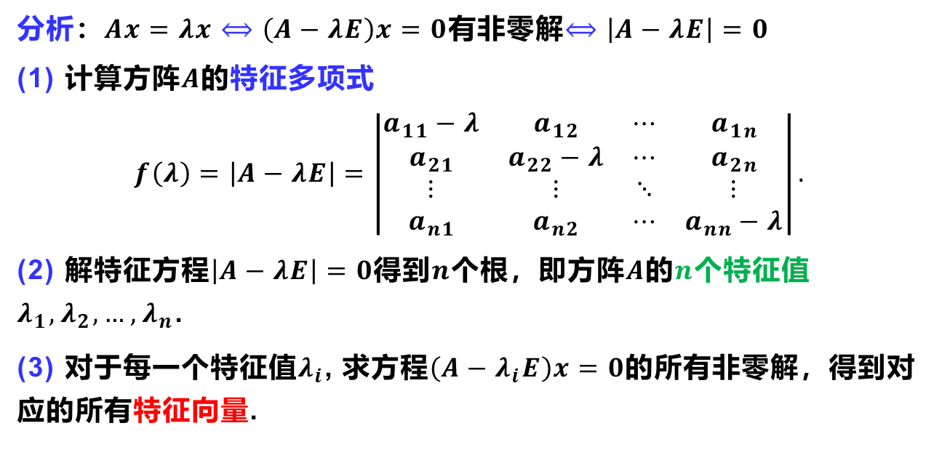
三、特征值与特征向量的计算
分析：$Ax=λx⟺\left(A−λE\right)x=0$有非零解$⟺\left|A−λE\right|=0$
(1) 计算方阵$A$的特征多项式
$$f\left(λ\right)=\left|A−λE\right|=\left|\begin{matrix}a_{11}−λ & a_{12} & ⋯ & a_{1n} \\ a_{21} & a_{22}−λ & ⋯ & a_{2n} \\ ⋮ & ⋮ & ⋱ & ⋮ \\ a_{n1} & a_{n2} & ⋯ & a_{nn}−λ\end{matrix}\right|.$$
(2) 解特征方程$\left|A−λE\right|=0$得到$n$个根，即方阵$A$的$n$个特征值$λ_{1},λ_{2},…,λ_{n}$.
(3) 对于每一个特征值$λ_{i}$, 求方程$\left(A−λ_{i}E\right)x=0$的所有非零解，得到对应的所有特征向量.
Notes:
板书分析过程

Slide 6
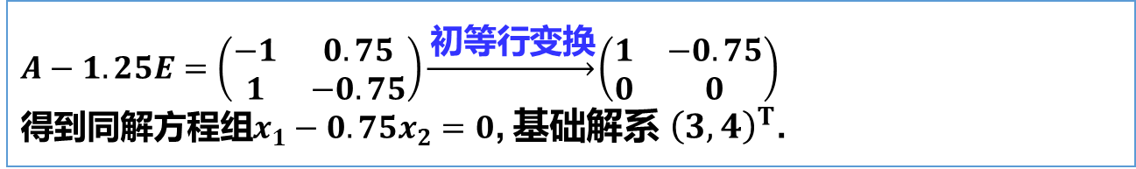

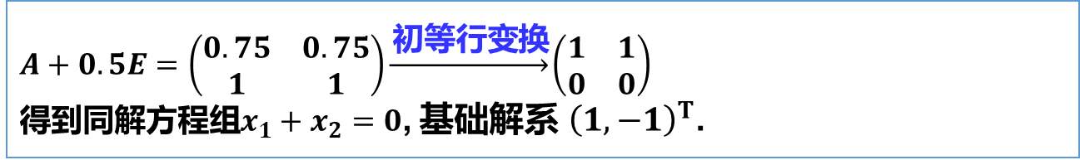
三、特征值与特征向量的计算
求$A=\left(\begin{matrix}0.25 & 0.75 \\ 1 & 0.5\end{matrix}\right)$的特征值和特征向量.
(1)特征多项式
$$f\left(λ\right)=\left|A−λE\right|=\left|\begin{matrix}0.25−λ & 0.75 \\ 1 & 0.5−λ\end{matrix}\right|=\left(λ−1.25\right)\left(λ+0.5\right).$$
(2)求特征值：解方程$f\left(λ\right)=0$得到特征值$λ_{1}=1.25,λ_{2}=−0.5$
(3)求特征向量：
对于$λ_{1}=1.25$, 解方程$\left(A−1.25E\right)x=0$
得到特征向量$x=k{\left(3,4\right)}^{T},k≠0$.
对于$λ_{2}=−0.5$, 解方程$\left(A+0.5E\right)x=0$
得到特征向量$x=k{\left(1,−1\right)}^{T},k≠0$.
例 1
解
$$A+0.5E=\left(\begin{matrix}0.75 & 0.75 \\ 1 & 1\end{matrix}\right)\underset{→}{ \text{初}\text{等行变换}}\left(\begin{matrix}1 & 1 \\ 0 & 0\end{matrix}\right)$$
得到同解方程组$x_{1}+x_{2}=0$, 基础解系 ${\left(1,−1\right)}^{T}$.
$$A−1.25E=\left(\begin{matrix}−1 & 0.75 \\ 1 & −0.75\end{matrix}\right)\underset{→}{ \text{初}\text{等行变换}}\left(\begin{matrix}1 & −0.75 \\ 0 & 0\end{matrix}\right)$$
得到同解方程组$x_{1}−0.75x_{2}=0$, 基础解系 ${\left(3,4\right)}^{T}$.

Slide 7
四、特征值与特征向量的应用
利用特征值与特征向量进行天气预报
（1）将天气简化为晴雨雪三种，其它天气由它们组合得到.
（2）根据该地历史的天气信息，得到当天与第二天天气的关系:
0.75
0.15
0.8
0.1
0.1
0.1
0.05
0.1
0.85

Slide 8


四、特征值与特征向量的应用
设$k$天后天气为晴天、雨天、雪天概率分别为$a_{k}$,$b_{k}$,$c_{k}$.
那么
$$\left\{\begin{aligned}a_{k}&=0.75a_{k−1}+0.1b_{k−1}+0.05c_{k−1} \\ b_{k}&=0.15a_{k−1}+0.8b_{k−1}+0.1c_{k−1} \\ c_{k}&=0.1a_{k−1}+0.1b_{k−1}+0.85c_{k−1}\end{aligned}\right.$$
这样我们将天气预报转化为一个数学问题.
$$\left(\begin{matrix}a_{k} \\ b_{k} \\ c_{k}\end{matrix}\right)=\left(\begin{matrix}0.75 & 0.1 & 0.05 \\ 0.15 & 0.8 & 0.1 \\ 0.1 & 0.1 & 0.85\end{matrix}\right)\left(\begin{matrix}a_{k−1} \\ b_{k−1} \\ c_{k−1}\end{matrix}\right).$$
0.75
0.15
0.8
0.1
0.1
0.1
0.05
0.1
0.85

Slide 9
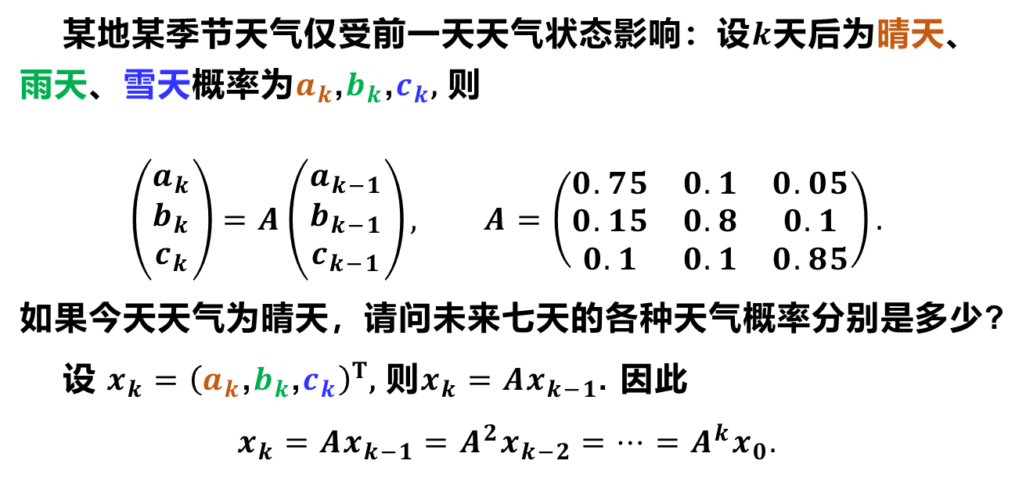
四、特征值与特征向量的应用
例 2
某地某季节天气仅受前一天天气状态影响：设$k$天后为晴天、雨天、雪天概率为$a_{k}$,$b_{k}$,$c_{k}$, 则
$$\left(\begin{matrix}a_{k} \\ b_{k} \\ c_{k}\end{matrix}\right)=A\left(\begin{matrix}a_{k−1} \\ b_{k−1} \\ c_{k−1}\end{matrix}\right), A=\left(\begin{matrix}0.75 & 0.1 & 0.05 \\ 0.15 & 0.8 & 0.1 \\ 0.1 & 0.1 & 0.85\end{matrix}\right).$$
如果今天天气为晴天，请问未来七天的各种天气概率分别是多少?
设 $x_{k}={\left(a_{k}\text{,}b_{k}\text{,}c_{k}\right)}^{T}$, 则$x_{k}=Ax_{k−1}$. 因此
$$x_{k}=Ax_{k−1}=A^{2}x_{k−2}=⋯=A^{k}x_{0}.$$
解

Slide 10
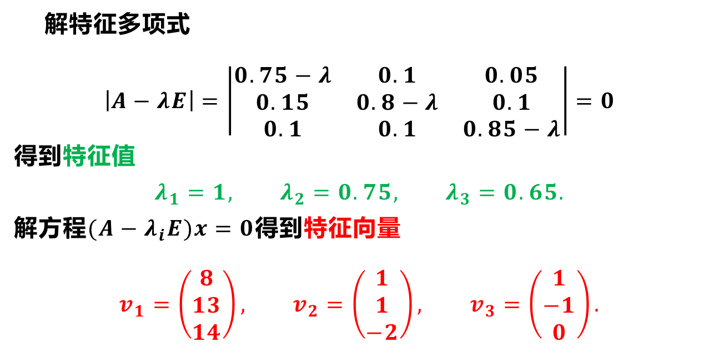
四、特征值与特征向量的应用
解
解特征多项式
$$\left|A−λE\right|=\left|\begin{matrix}0.75−λ & 0.1 & 0.05 \\ 0.15 & 0.8−λ & 0.1 \\ 0.1 & 0.1 & 0.85−λ\end{matrix}\right|=0$$
得到特征值
$$λ_{1}=1, λ_{2}=0.75, λ_{3}=0.65.$$
解方程$(A−λ_{i}E)x=0$得到特征向量
$$v_{1}=\left(\begin{matrix}8 \\ 13 \\ 14\end{matrix}\right), v_{2}=\left(\begin{matrix}1 \\ 1 \\ −2\end{matrix}\right), v_{3}=\left(\begin{matrix}1 \\ −1 \\ 0\end{matrix}\right).$$

Slide 11
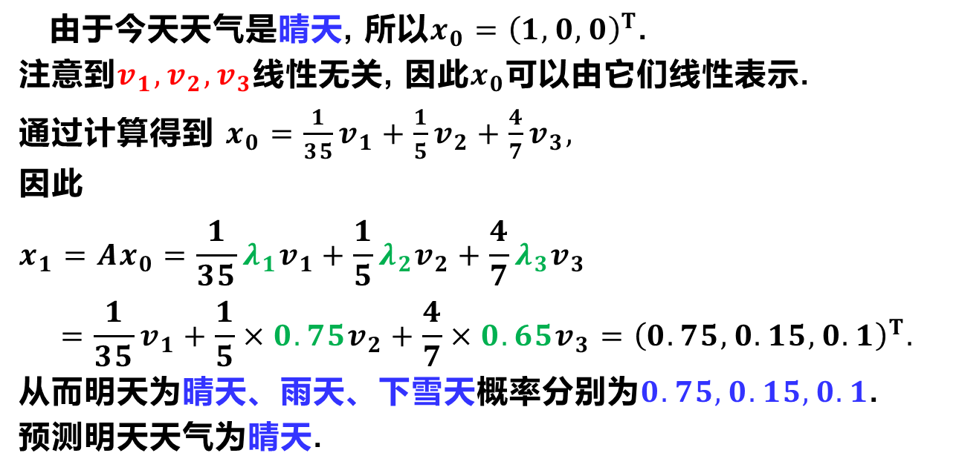
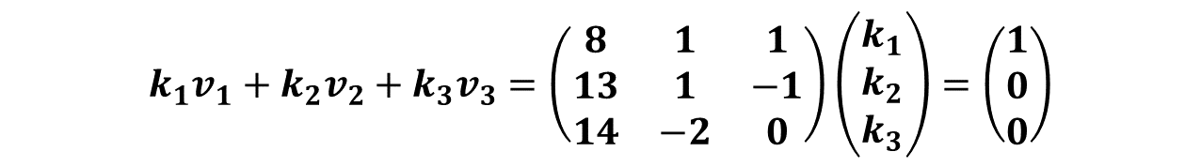
四、特征值与特征向量的应用
解
由于今天天气是晴天, 所以$x_{0}={\left(1,0,0\right)}^{T}$.
注意到$v_{1},v_{2},v_{3}$线性无关, 因此$x_{0}$可以由它们线性表示.
通过计算得到 $x_{0}=\frac{1}{35}v_{1}+\frac{1}{5}v_{2}+\frac{4}{7}v_{3},$
因此
$$x_{1}=Ax_{0}=\frac{1}{35}λ_{1}v_{1}+\frac{1}{5}λ_{2}v_{2}+\frac{4}{7}λ_{3}v_{3}$$
$$=\frac{1}{35}v_{1}+\frac{1}{5}×0.75v_{2}+\frac{4}{7}×0.65v_{3}={\left(0.75,0.15,0.1\right)}^{T}.$$
从而明天为晴天、雨天、下雪天概率分别为$0.75,0.15,0.1$.
预测明天天气为晴天.
$$k_{1}v_{1}+k_{2}v_{2}+k_{3}v_{3}=\left(\begin{matrix}8 & 1 & 1 \\ 13 & 1 & −1 \\ 14 & −2 & 0\end{matrix}\right)\left(\begin{matrix}k_{1} \\ k_{2} \\ k_{3}\end{matrix}\right)=\left(\begin{matrix}1 \\ 0 \\ 0\end{matrix}\right)$$

Slide 12

四、特征值与特征向量的应用
$$x_{2}=A^{2}x_{0}=\frac{1}{35}v_{1}+\frac{1}{5}×0.75^{2}v_{2}+\frac{4}{7}×0.65^{2}v_{3}={\left(0.5825,0.2425,0.175\right)}^{T}.$$
后天为晴天、雨天、雪天概率分别约为$0.58,0.24,0.18$.
预测后天的天气为晴转多云.
同理可得未来七天晴雨雪的概率, 并根据相应概率做出预测:
 | 明天 | 后天 | 3天后 | 4天后 | 5天后 | 6天后 | 7天后
晴 | 0.75 | 0.58 | 0.47 | 0.39 | 0.34 | 0.31 | 0.28
雨 | 0.15 | 0.24 | 0.30 | 0.33 | 0.35 | 0.36 | 0.37
雪 | 0.10 | 0.18 | 0.23 | 0.27 | 0.31 | 0.33 | 0.35
预测 | 晴 | 晴转多云 | 多云转阴 | 阴转小雨 | 阴转小雨 | 阴转小雨 | 阴转小雨
Notes:
对于自然灾害，作为大学生我们能做的就是努力学习，未来为国家做出自己应有的贡献。

Slide 13
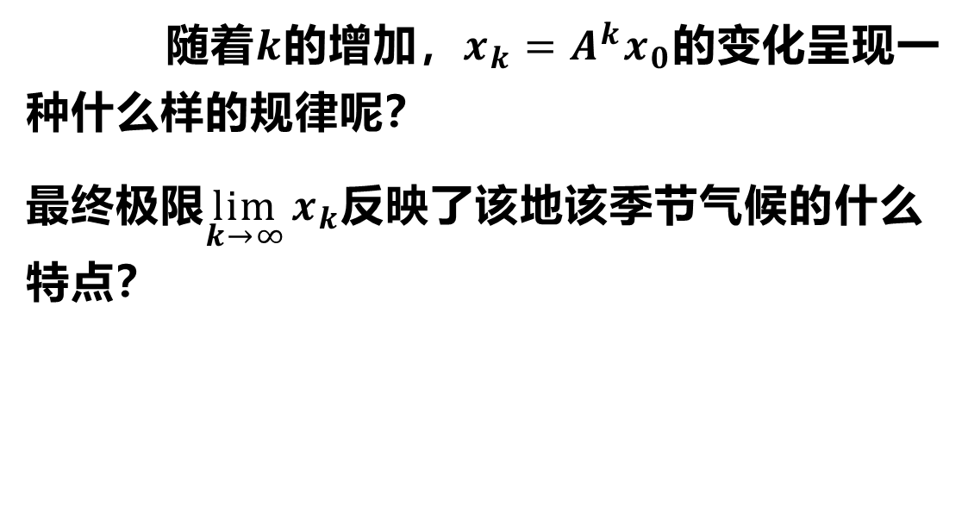
随着$k$的增加，$x_{k}=A^{k}x_{0}$的变化呈现一种什么样的规律呢？
最终极限$\lim_{k→∞}{x_{k}}$反映了该地该季节气候的什么特点？

